Slide 1
Основы работы с системой управления версиями Git
Автор: студент ВГТУ гр. мИИВТ-241
Черкасов Никита Евгеньевич

Slide 2
ЗАДАЧИ
Установка Git
Создание ветки для отработки своего проекта
Изучение основных команд git
Создание файла с данными о себе
Откат изменений до предыдущего коммита

Slide 3
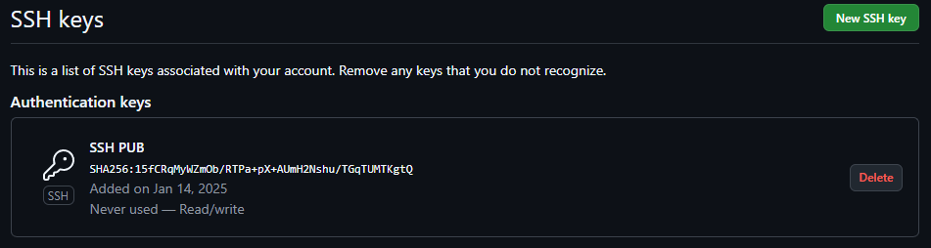
Настройка подключение по SSH
Вводим в Git Bash команду
$ ssh-keygen -t rsa –b 4096 -C 79177@list.ru
Подключаем публичный SSH в профиле на GitHub

Slide 4
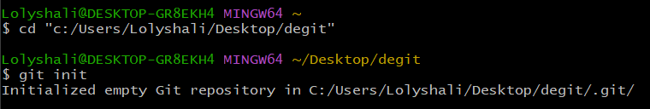
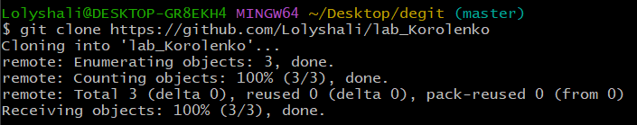
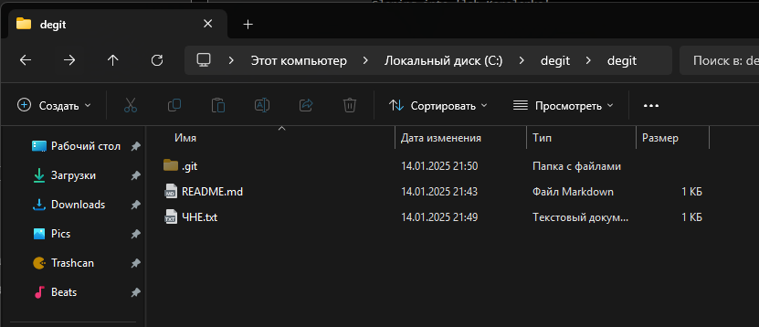
Создание репозитория

Slide 5
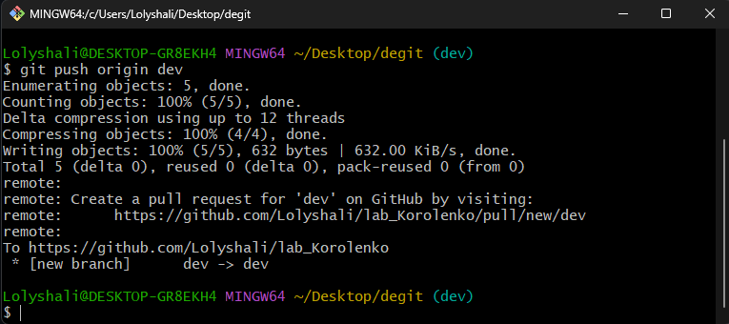
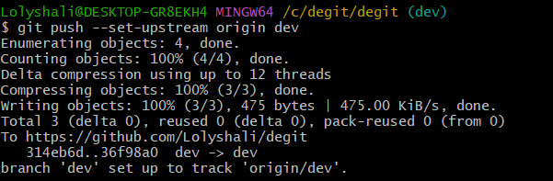
Добавление в репозиторий

Slide 6
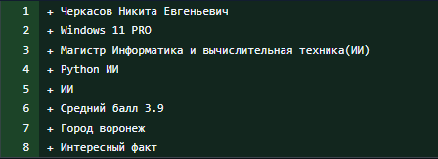
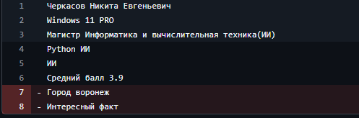
Обновление данных
До обновления
После обновления

Slide 7
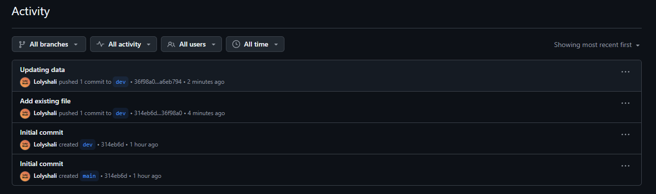
Обновление данных

Slide 8
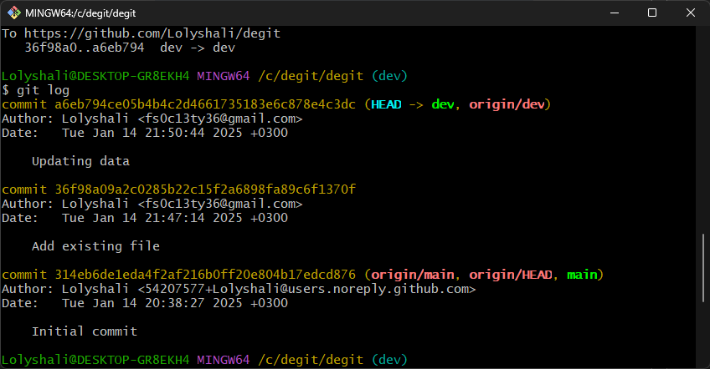
Откат коммита

Slide 9


Откат коммита
Команда отката коммита
Обновление данных

